Slide 1
MED I PRAKSIS

Slide 2

Form
Der afholdes minimum 4 årlige møder.
Der kan afholdes ekstraordinære møder efter behov, f.eks. hvis
ledelsen skal træffe beslutninger indenfor
arbejds-, personale-, samarbejds- eller arbejdsmiljøforhold.
Eller hvis en af parterne i øvrigt ønsker det.
I nogle MED-udvalg er det praksis, at medarbejderrepræsentanterne afholder formøder af ca. 1 times varighed forud for udvalgsmødet.
Udarbejd evt. hvad formålet er med at have et formøde og beskriv hvem der deltager (medarbejderrepræsentanter i LMU/medarbejderrepræsentanter på arbejdspladsen/medarbejderrepræsentanter og medarbejdere)
Formålet kan være;
Hjælpe subjektive/område perspektiver til at blive objektive
Nedtrappe en potentiel konflikt
Øget forståelse af dagsordenspunkter
Styrke forberedelse og fokus
Dagsorden
Arbejdsforhold
Personaleforhold
Samarbejdsforhold
Arbejdsmiljøforhold

Slide 3

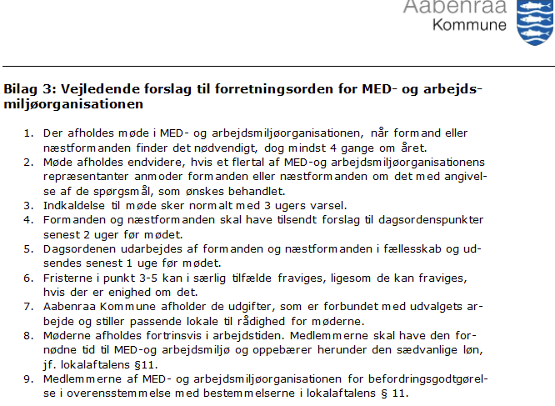
Forretningsorden
Vejledende forslag til en forretningsorden = drejebog
MED-udvalg
Anbefaling
Formanden er mødeleder. Ved forfald ledes mødet af næstformanden
Beskriv sammensætningen af MED-udvalget
Årlig mødeplanlægning fastlægges i oktober måned for det næste år
Noter næstformandens funktionsperiode
Noter arbejdslederens (AL) funktionsperiode
Noter at der gennemføres en årlig temadag
Udvid deadlines for dagsordenen (der skal være god forberedelsestid og ”baglandet” skal have mulighed for at komme med deres perspektiver)
Kilde: Aabenraa Kommunes lokal MED-aftale – bilag 3

Slide 4
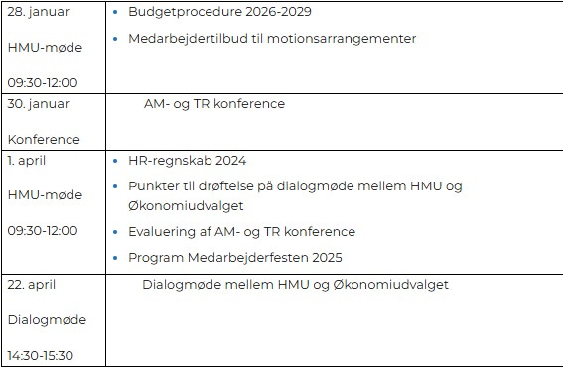
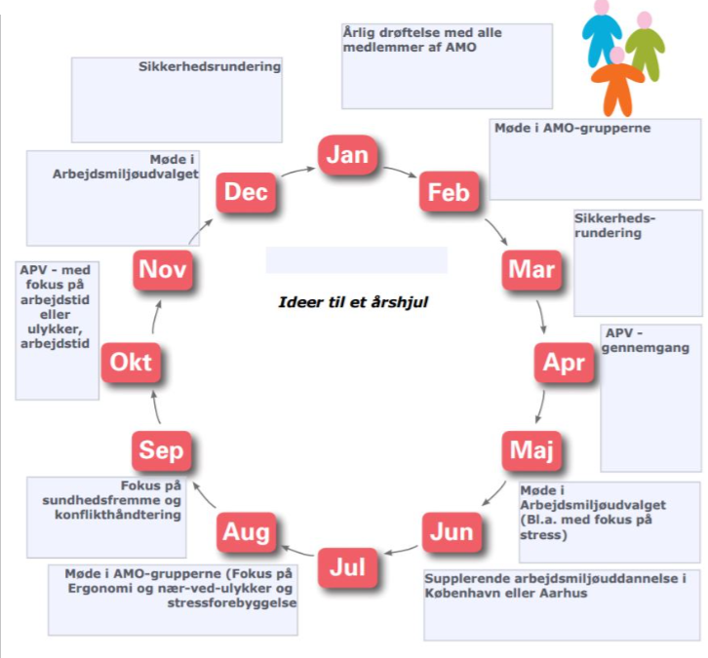
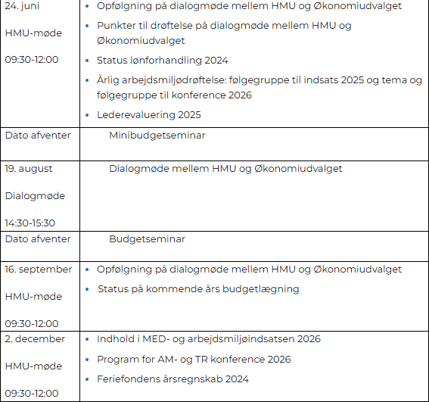
HMU årshjul – se referat
Kilde: HMU-årshjul Medarbejderportalen

Slide 5

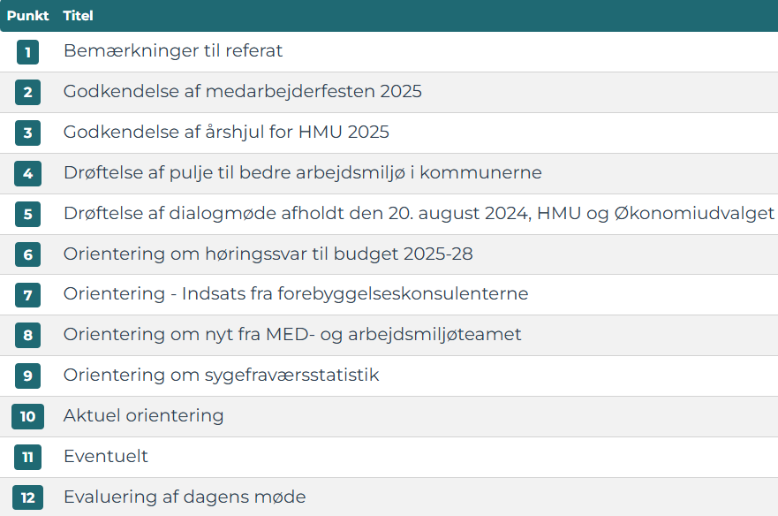
Overvejelser til dagsorden
Rækkefølgen
Indledning
- hvorfor er sagen på dagsordenen?
Sagsfremstilling
- har sagen konsekvenser for:
• Arbejdsforhold
• Personaleforhold
• Samarbejdsforhold
• Arbejdsmiljøforhold
Sagstype
- herunder om sagen en:
- Godkendelsessag (medbestemmelse/retningslinje)
- Drøftelse (medindflydelse)
- Orientering (information) (medindflydelse)
Bilag
- Detaljer

Slide 6



Sagstypens betydning for processen
Lille
Information
Evt. uddybende spørgsmål
Formidling
Informationssag
Information
Drøftelse
Leder beslutning
Påvirkning
Drøftelsessag
Information
Drøftelse
Fælles beslutning
Godkendelsessag
stor

Slide 7

Overvejelser til referat
Der skal udarbejdes referater fra udvalgets møder.
Referatet suppleres med en kort beskrivelse af den drøftelse, der fandt sted under punktet:
De vigtigste budskaber, argumenter eller begivenheder noteres
kort og præcis gengivelse af hovedindholdet i drøftelsen
Undgå at gengive alt – fokuser på det mest centrale.
Protokollen kan læses op efter hvert punkt og godkendes.
Ethvert medlem kan forlange at få sin afvigende mening kort tilført referatet.
Udvalget aftaler en kommunikationsplan og referatet gøres tilgængeligt umiddelbart efter mødet.
Vær opmærksom på at MED-udvalget:
godkender i godkendelsessager (medbestemmelse)
drøfter, konkluderer/sammenfatter og sender sagen til beslutning hos ledelsen i drøftelsessager (medindflydelse)
tager sagen til efterretning i informationssager (medindflydelse)
Brug derfor de rigtige ord i de rigtige sammenhænge.
I skal sikre jer, at referatet kan læses og forstås af de øvrige ledere og medarbejdere.
I skal sørge for at samtlige ledere og medarbejdere på arbejdspladsen løbende orienteres om udvalgets arbejde (se også side 82 i ”Vær med” bogen).
Et referat skal give læseren eller lytteren et klart overblik over det vigtigste – uden at gå i detaljer

Slide 8




Opgave 5B – side 94
Dagsorden for MED-udvalget
Overvej hvilke punkter der er til
- Information, drøftelse eller godkendelse
2. Er der punkter der ikke er relevante i et MED-udvalg?
15 min.
OPGAVE:
”Gå i grupper
Drøft ovenstående spørgsmål skriv ”O” / ”D” / ”G” / ”÷”
Opsamling i plenum inkl. hovedpointer
Fødselsdag

Slide 9
Opfølgning på dit personlige mål – side 104-105
10 min.
Hvad er det vigtigste du har lært og tager med hjem fra MED-grunduddannelsen?
Hvad har du behov for at vide mere om? Hvordan kan du gøre det?
Hvad er det første du vil gøre i forhold til samarbejdet i dit eget MED-udvalg?

Slide 10


Udfyld tipskuponen side 101 - 103
5 min.

Slide 11


Supplerende MED-uddannelse
Medlemmer af et MED-udvalg har ret til en dags supplerende uddannelse pr. funktionsår
Den supplerende uddannelse kan fx være en temadag med specifikke emner
valgt af MED-udvalget, enkeltstående kursusdage eller anden uddannelse.
En temadag kunne fx behandle emner som:
- Et servicetjek (MED i praksis)
- Vær MED til bæredygtige forandringer
- MED og sygefravær
- MED og økonomi
- Mm.
Se også side 107 i ”Vær med” bogen.

Slide 12
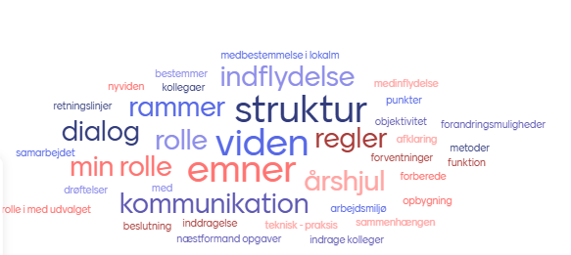
Opfølgning på forventninger fra dag 1

Slide 13
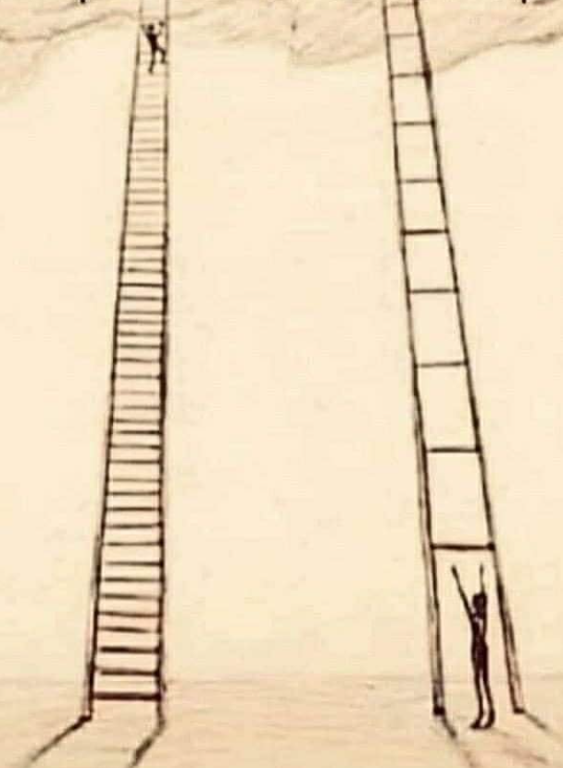
Vigtigheden i at tage små trin

Slide 14
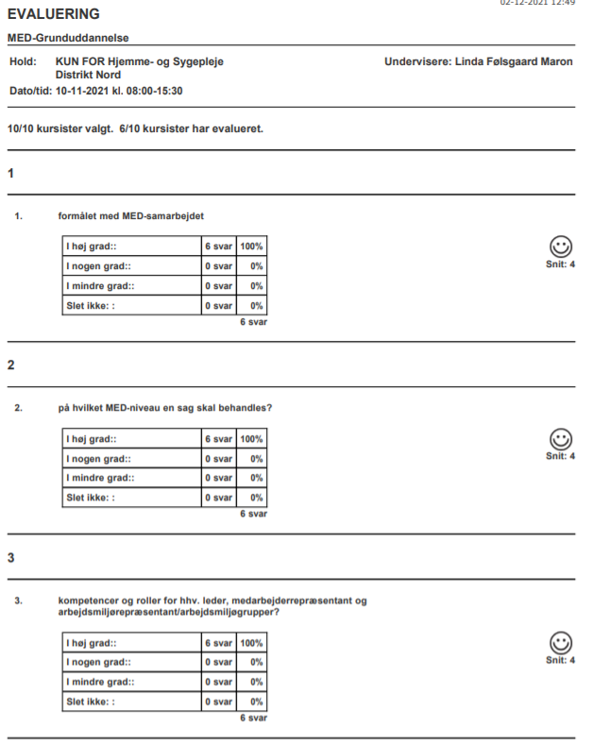

Evaluering og uddannelsesbevis
Kursusbevis

Slide 15


Tjek-ud
Ved at svare på…
Hvad er det første du vil gøre anderledes på arbejdspladsen?

